Slide 1
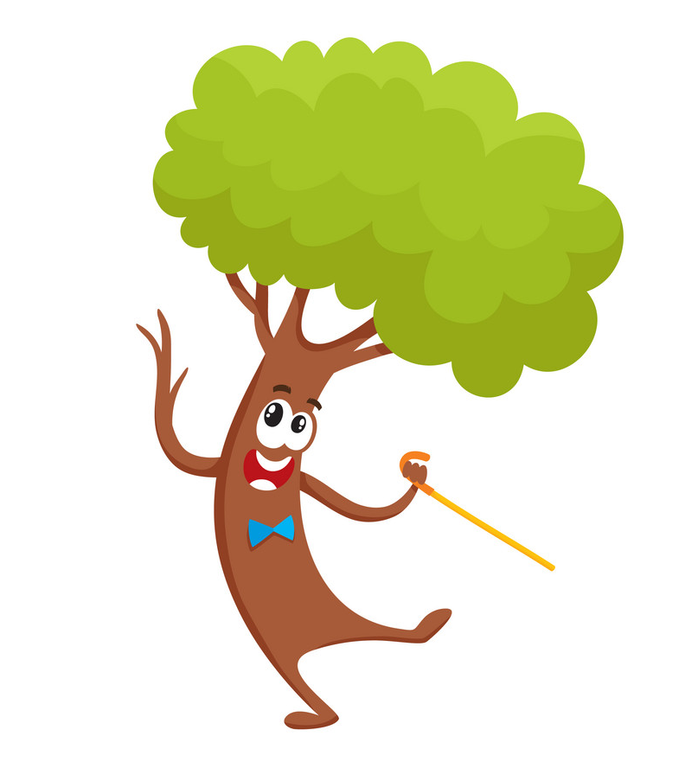
Zamisli...
Kako bi izgledao svijet da
drveće može hodati?

Slide 2
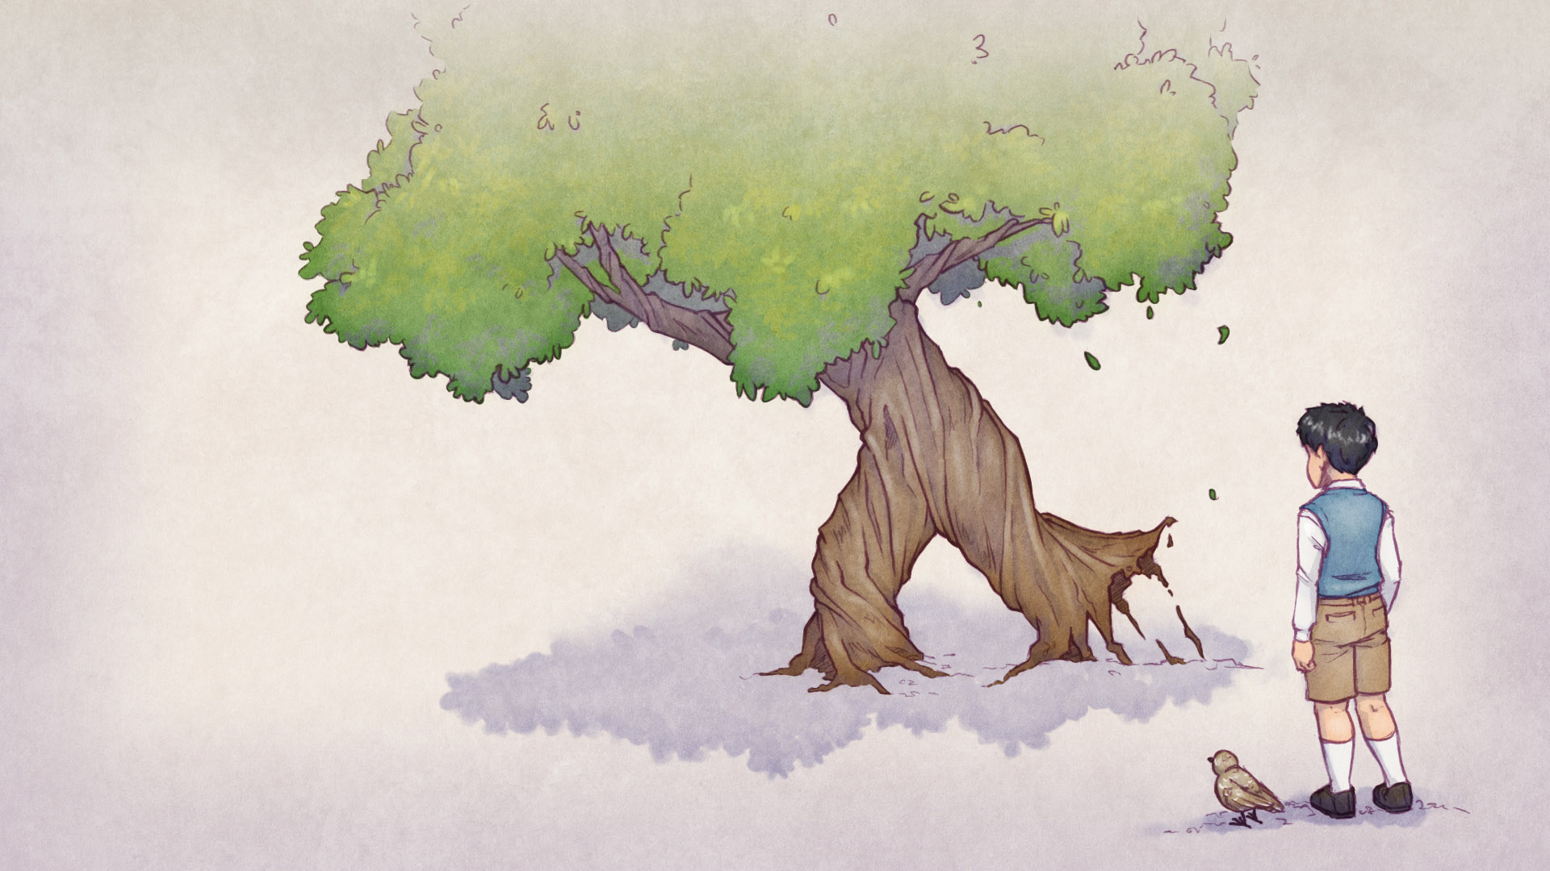
Kad bi drveće hodalo
Grigor Vitez

Slide 3
Pročitaj pjesmu “Kad bi drveće hodalo” u udžbeniku na 113. stranici.

Slide 4
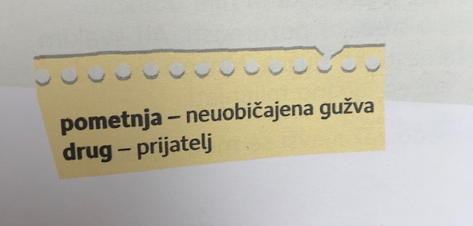
Je li ti se svidjela pjesma?
Pažljivo pročitaj nepoznate riječi.

Slide 5
Usmeno odgovori na pitanja:
Kako je u prvoj kitici zamišljen svijet u kojemu bi drveće hodalo?
Što bi se dogodilo s granama drveća?
Što bi radili parkovi da drveće može hodati?
Zašto bi među pticama došlo do pometnje?
Što bi se dogodilo s gnijezdima dok bi drveće hodalo?
Kojemu bi drvetu pjesnik pisao? Zašto?
Kako nazivamo slike koje su u pjesmi opisane riječima?
Koja ti je pjesnička slika najzanimljivija? Pročitaj te stihove.

Slide 6
Usmeno ponovimo:
Koliko pjesma ima kitica?
Koja kitica ima najviše stihova?
Koliko stihova imaju ostale kitice?
U kojoj se kitici spominje šuma?
U kojoj se kitici spominju parkovi?
U kojoj se kitici spominju ptice?
U kojoj se kitici spominje naranča?
4
1.
3
1.
2.
3.
4.

Slide 7
Prepiši u bilježnicu:
Kad bi drveće hodalo
Grigor Vitez
Šume bi se razilazile na sve strane.
Parkovi bi šetali nedjeljom sa šetačima.
Među pticama bi došlo do velike pometnje, jer bi
i gnijezda krenula u šetnje.

Slide 8
Domaća zadaća
Napiši kratku
poruku jednom
stablu.

